Slide 1
計算機程式設計 作業一
機械二 許瀚中 B08502001

Slide 2
選擇題目動機
靈感取自許多常見的跑酷遊戲：jetpack ,minion rush ,temple run
使用unity製作

Slide 3
構想解說
小小兵
香蕉
小球
操作方式
小小兵是遊戲主角
跳躍並閃避障礙物
當小小兵吃到香蕉
就能補充道具球數
小小兵能發射小球
消除路上的障礙物
按方向鍵時間長短
決定主角跳躍高度

Slide 4
程式規畫
OBSTACLES
PLAYER
O
P
MEMORY
CAMERA
M
C
障礙物預先排列完成
隨機生成在指定位置
玩家跑動跳躍使用道具
計算分數、消除障礙物
刪除使用過場景與道具
節省電腦記憶體使用量
攝影機跟隨玩家移動
玩家位置固定在左側

Slide 5
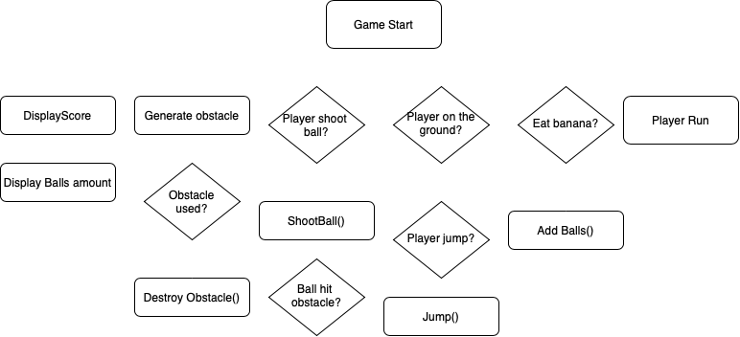
流程圖

Slide 6
程式列表
Move.cs
MoveBall.cs
Spike_clone.cs
玩家動作跳躍主程式
分數計算、生成地形
控制射出去的球
飛行消除障礙物
刪除用過的障礙物
DeleteBlock.cs
Move_floor.cs
Score.cs
刪除用過的地形
碰撞感測地板跟隨玩家
顯示分數

Slide 7
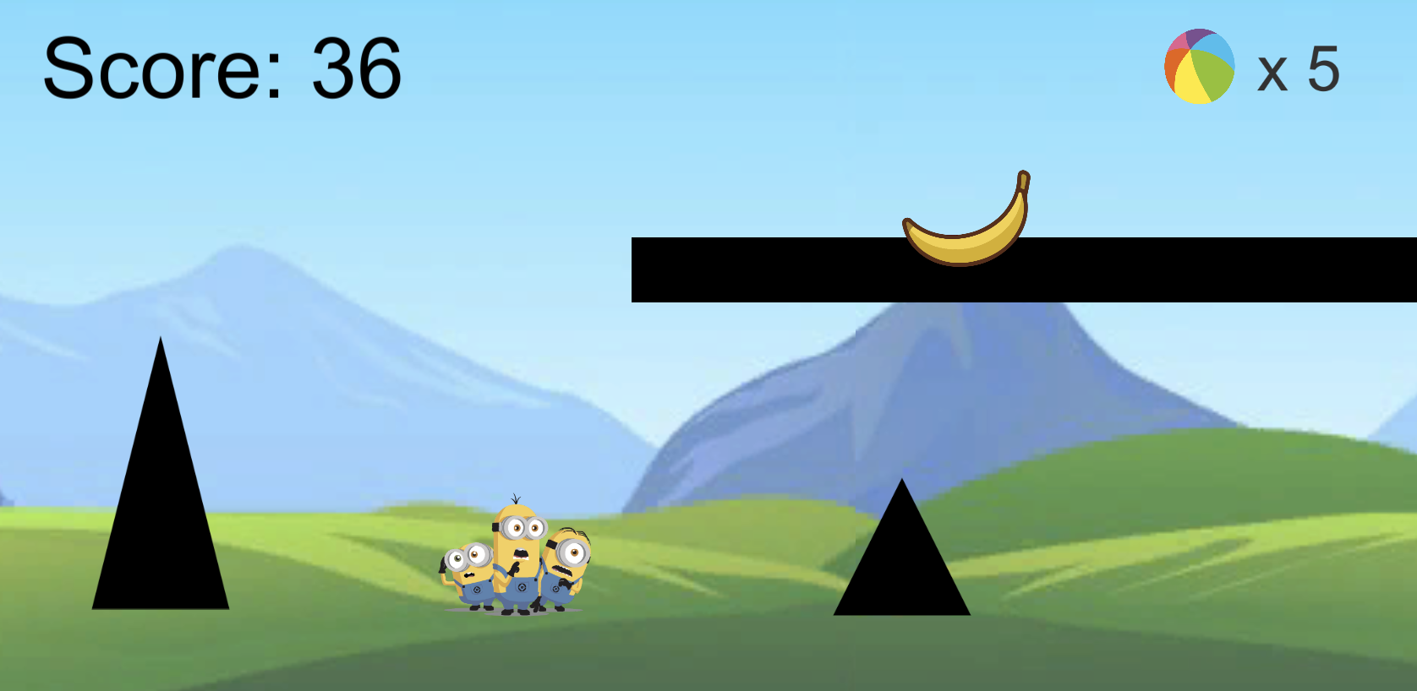
程式測試執行結果

Slide 8
THANKS!

